Slide 1
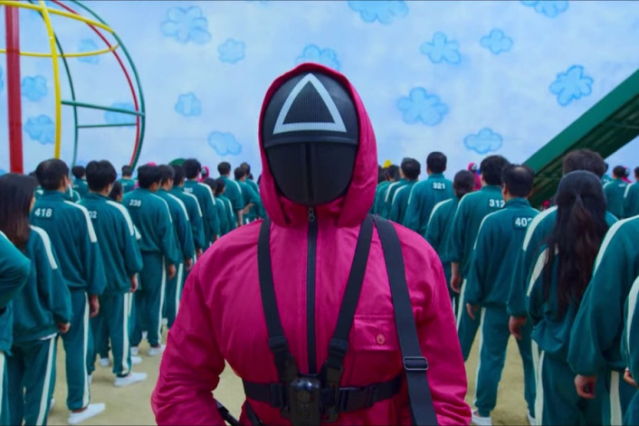
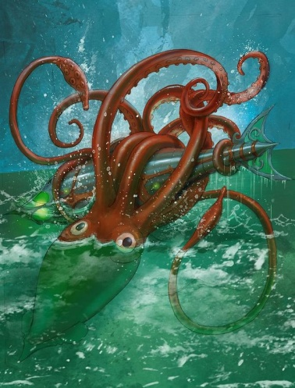
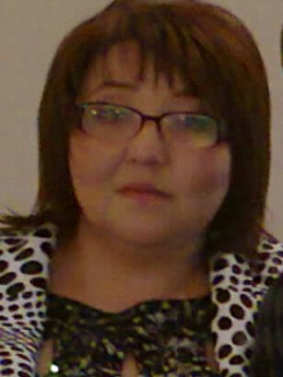
Кальмар ойыны
Ата – аналар жиналысы
Бастауыш сынып мұғалімі:
Мукашева Самал Дюсембаевна

Slide 2
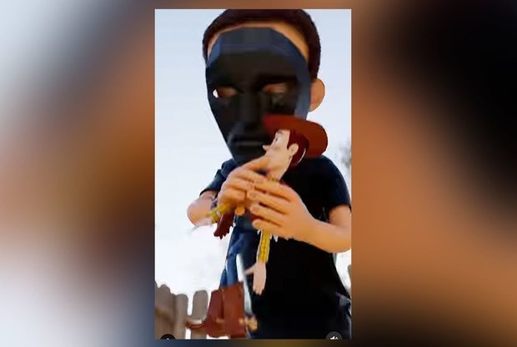
Құрметті ата- аналар!
Сіздер «Кальмар ойыны"туралы естіген шығарсыз. Бұл серияны барлығы талқылайды,
"Кальмар ойыны" - 17 қыркүйекте Netflix платформасында жарық көрген және бүкіл тарихындағы ең көп қаралған шоу болған оңтүстік кореялық сериал. Бұл үлкен ақшалай сыйлықпен қатыгез өмір сүру ойынына арналған триллер. Серияның лейтмотиві-бұл балалар ойындары, тек мұнда олар метафоралық емес, жеңілген адамның нақты өлімімен аяқталады.

Slide 3
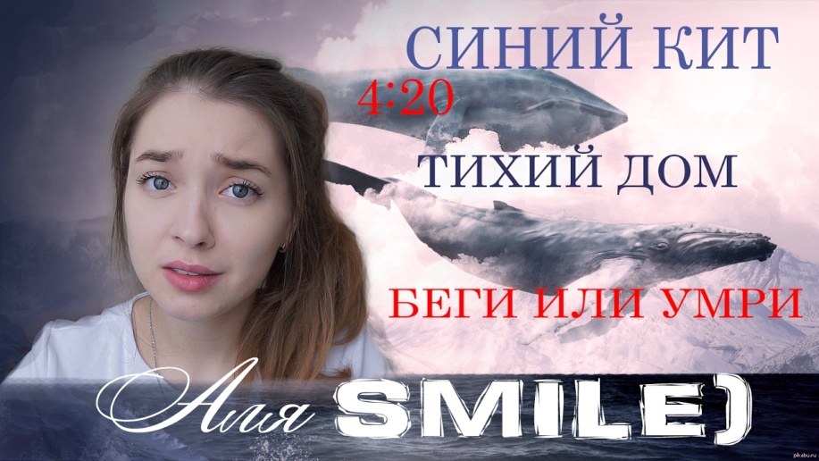
Калмар ойыны
Қауіпті!!!
Көк кит
Тихий дом

Slide 4
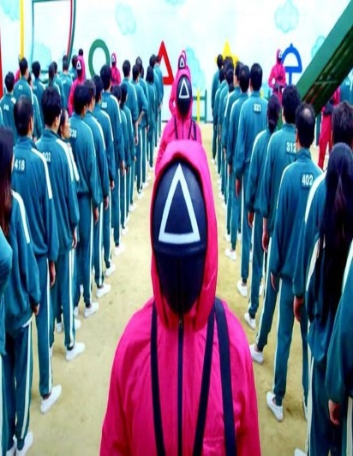
Назар аударыңыздар!
Ересектер өлім мен ақша үшін балалар ойындарын ойнайтын "кальмар ойыны" танымалдығы сөзсіз еліктеуге әкелді. Бүкіл әлемде мектеп оқушылары сериалдағы өлімге толы ойын-сауықтарға еліктейді.Бүгінгі таңда осындай фактілер байқалуда. WhatsApp қосымшасында ойын ойнауға немесе белгісіз адамдар әртүрлі телефон нөмірлерінен қоңырау шалып, "кальмар ойыны"ойнауды ұсынатын хабарлама келеді.
Балаларды ойынға тартуға жол бермеу мақсатында, ата-аналар балаңызға назар аударыңыздар:
-бала смартфон мен компьютерге аса тәуелді;
- қолдарында және денелерінің басқа бөлігінде кесіктер;
- күмәнді суреттер белгілердің табылған жағдайда құқық қорғау органдарына хабарлау!
Құрметті ата-аналар!
Сізден балаларды осы серияны көруден шектеп, оларға ойын мен манипуляция арасындағы айырмашылықты түсіндіруіңізді сұраймыз. Оларға "жоқ, Мен мұндай ойындарға қатыспаймын", "бұл қатал ойын, маған ұнамайды"сияқты сөйлемдерді үйретіңіз.Осындай фактілер анықталған жағдайда "102"телефонына хабарласуларыңызды сұраймыз.

Slide 5
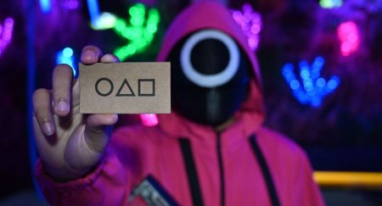
Әлеуметтік желілерде пайда болған ойын Оңтүстік Кореяның "Кальмар ойыны"сериясының негізінде жасалған. Сериал қаржылық қиындықтарға тап болған, аралға баратын және қанды балалар ойындарына қатысатын кейіпкерлер туралы баяндайды. Серия үлкен танымалдылыққа ие болды. Бүкіл әлемде мектеп оқушылары сериалдағы өлімге толы ойын-сауықтарға еліктейді.
Қазіргі кезде балалар "кальмар ойынына" деген қызығушылығын білдіреді. Оны жасөспірімдер ғана емес, тоғыздан он жасқа дейінгі кішкентай балалар да көреді. Оның пікірінше, біздің миымыз өзінің қалыптасуын тек 25 жасында аяқтайтындықтан, осы уақытқа дейін зорлық-зомбылықтың натуралистік көріністері оған керемет әсер етеді.

Slide 6

Неліктен балалар мен жасөспірімдерді манипуляциялар мен деструктивті ойындарға тарту оңай
Балалар табиғатқа қызығушылық танытады. Оларды ерекше нәрсе қызықтырады, бірақ олардың өмірлік тәжірибесі, моральдық және мәдени негізі жоқ. Қазіргі балаларға жақсылықты жамандықтан ажырату қиын, өкінішке орай, бұл факт.
Біздің балалар мен жасөспірімдер әлеуметтік желілерде көп отырады . Желілердің әсері есірткіге ұқсас.
Біздің ата-анамыздың балаларға әсері желілердің әсерінен әлдеқайда төмен.

Slide 7
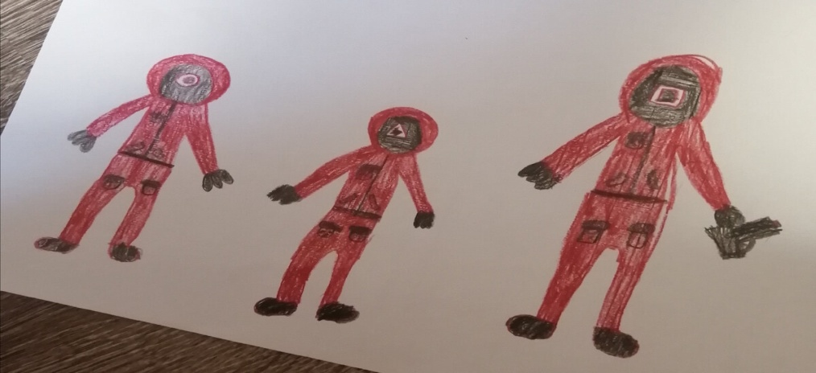
Ата-аналар балалары мен жасөспірімдерін қауіпті ойындардан қорғау үшін не істеу керек?
Шын мәнінде, шынымен, балаларыңыздың эмоционалды өмірін не құрайтынына қамқорлық жасаңыз. Оларға шынымен құнды фильмдер, мультфильмдер, ойындар табуға көмектесіңіз.Балаларға адамгершілік ұстанымдарын қалыптастыруға көмектесіңіз. Біз олармен не жақсы, не жаман туралы сөйлесіп, моральдық нормалардың шекарасын өз үлгісімен көрсетуіміз керек..

Slide 8


Зорлық зомбылықсыз
балалық шақ

